Slide 1

Урок
української літератури
у 7 класі

Slide 2


Slide 3

ДОБРОТА –
МИЛОСЕРДЯ –
ВІРНІСТЬ -
це людська риса, яка полягає в прояві ніжності, турботи, уваги щодо інших, а також у прагненні допомогти оточуючим.
це готовність завжди прийти на допомогу, віддати щось своє заради щастя інших, робити безкорисливі вчинки.
це готовність бути поруч до кінця, незважаючи ні на що.

Slide 4
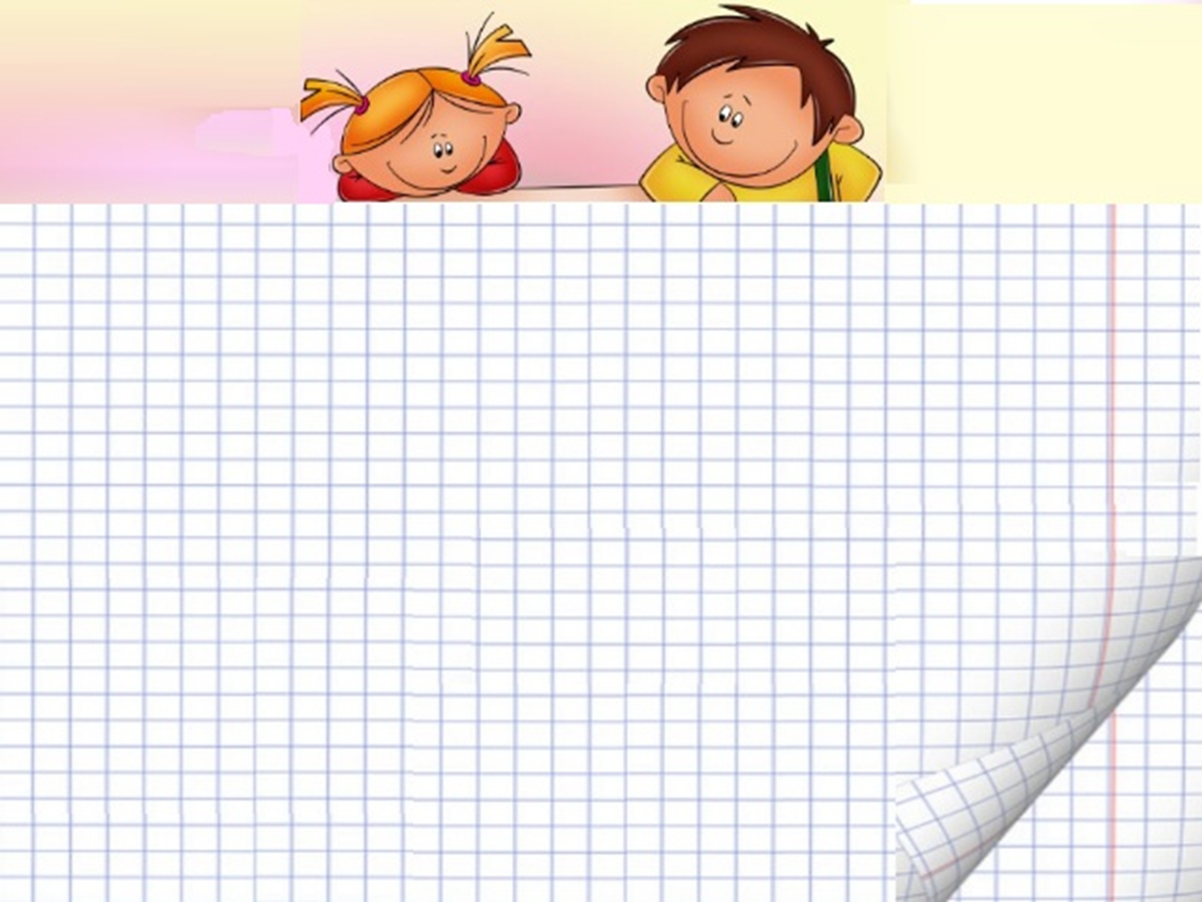
Тема уроку. Михайло Чабанівський «Вірний». Будова
твору. Виділення головних героїв твору.
Вчинки героїв, опис їх зовнішності.

Slide 5

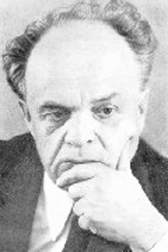
Михайло Іванович ЧАБАНІВСЬКИЙ

Slide 6

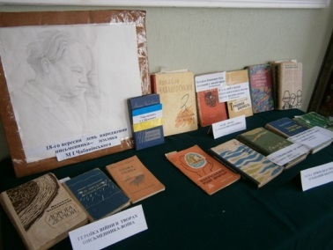

Slide 7

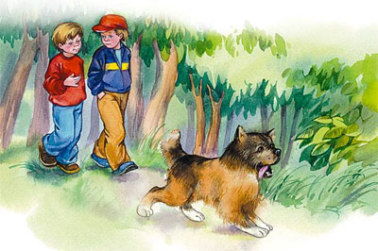
«ВІРНИЙ» М.Чабанівський

Slide 8

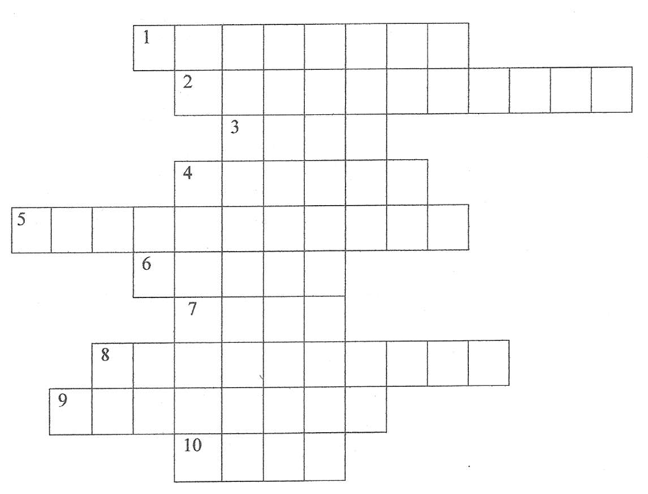
К Р
О
С
В
О
Р
д
11
П І С Т О Л Е Т
Т Е Р П Л Я Ч І С Т Ь
І Г О Р
З А Й В И Й
Ж О Р С Т О К І С Т Ь
З А В О Д
М А М А
Ж А Д І Б Н І С Т Ь
Ш П А К І В Н Я
Т О Л Я

Slide 9

ОПОВІДАННЯ -
НЕВЕЛИКИЙ ПРОЗОВИЙ ТВІР,
У ЯКОМУ ЗОБРАЖУЄТЬСЯ
ОДНА ПОДІЯ ІЗ ЖИТТЯ ГОЛОВНОГО ГЕРОЯ

Slide 10
ОПОВІДАННЯ -
1.Зображення однІЄЇ події із життя головного героя.
2.Невелика кількість дійових осіб.
3.Нетривалий час діЙ.
4.Невеликий обсяг.
5.Прозова форма.

Slide 11
План оповідання «Вірний»

Slide 12
План оповідання «Вірний»
1. Тимко кривдить цуценя.

Slide 13
План оповідання «Вірний»
1. Тимко кривдить цуценя.
2. Ігор захищає тварину.

Slide 14
План оповідання «Вірний»
1. Тимко кривдить цуценя.
2. Ігор захищає тварину.
3. Іграшки за цуцика.

Slide 15
План оповідання «Вірний»
1. Тимко кривдить цуценя.
2. Ігор захищає тварину.
3. Іграшки за цуцика.
4. Облаштування житла песика.

Slide 16
План оповідання «Вірний»
1. Тимко кривдить цуценя.
2. Ігор захищає тварину.
3. Іграшки за цуцика.
4. Облаштування житла песика.
5. Екзамен для Вірного.

Slide 17
План оповідання «Вірний»
1. Тимко кривдить цуценя.
2. Ігор захищає тварину.
3. Іграшки за цуцика.
4. Облаштування житла песика.
5. Екзамен для Вірного.
6. Від'їзд Ігоря до міста.

Slide 18


Релаксаційна вправа «КВІТКА ДОБРА»

Slide 19

Спільне

Slide 20
Спільне
Одного віку; цікавляться тваринами, птахами; допитливі; прагнуть до спілкування з однолітками; мають бажання дружити; майстровиті, вміють власноруч виготовляти різні корисні речі.

Slide 21
Ігор
Тимко

Slide 22
Ігор
Добрий, милосердний, кмітливий, вразливий, сміливий, терплячий, безкорисливий, розумний, розсудливий. Але надто вразливий, плаксивий, не вміє переконувати, відстоювати свою думку.
Тимко
Жорстокий, жадібний, бездушний, нетерплячий, безвідповідальний, безжальний, нечесний, боязливий. Але йому буває соромно за свої вчинки, хоче змінитися на краще.

Slide 23
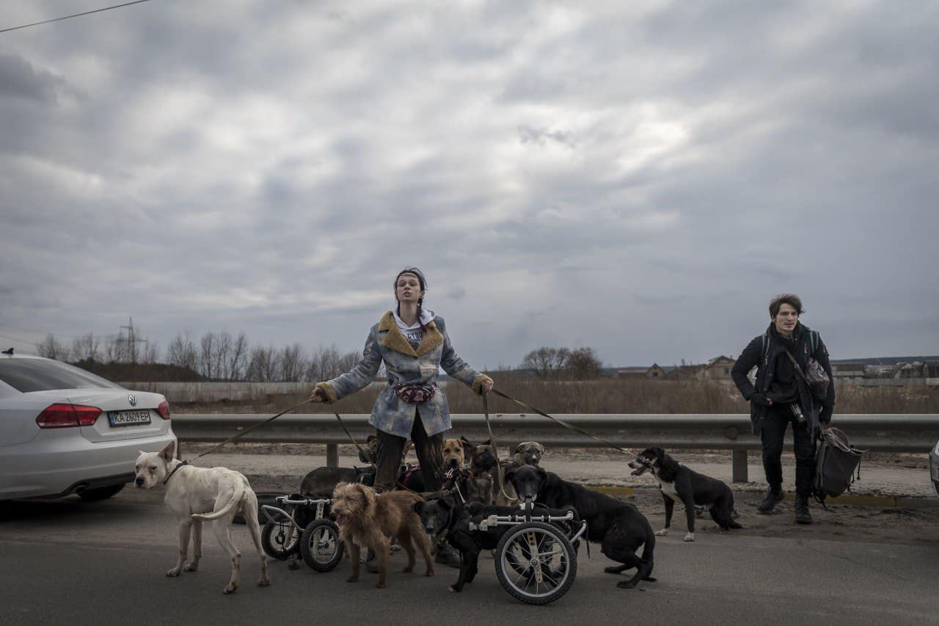

Slide 24
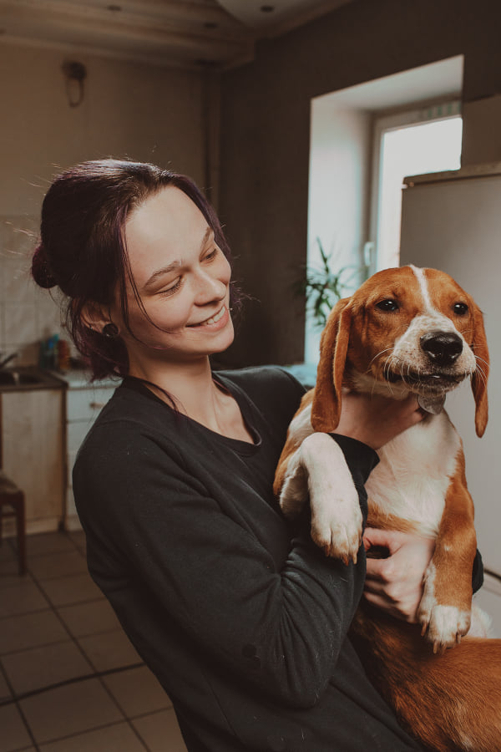
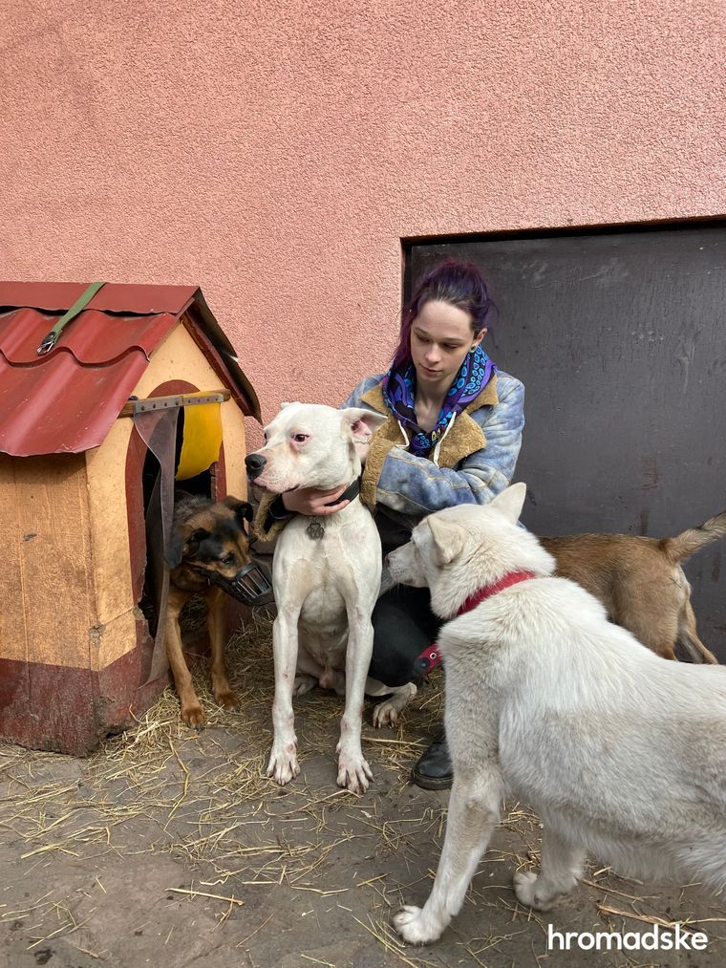

Slide 25
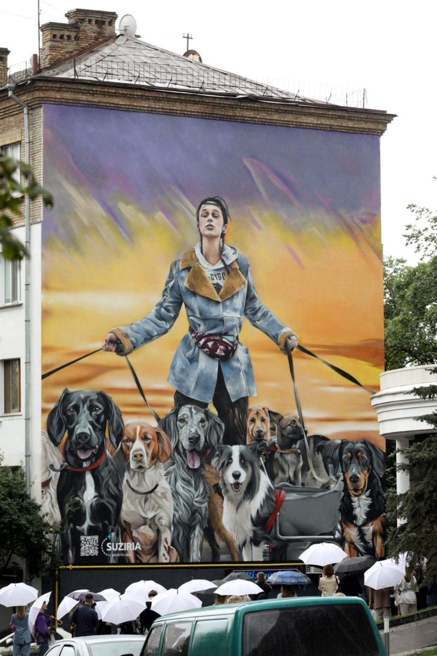
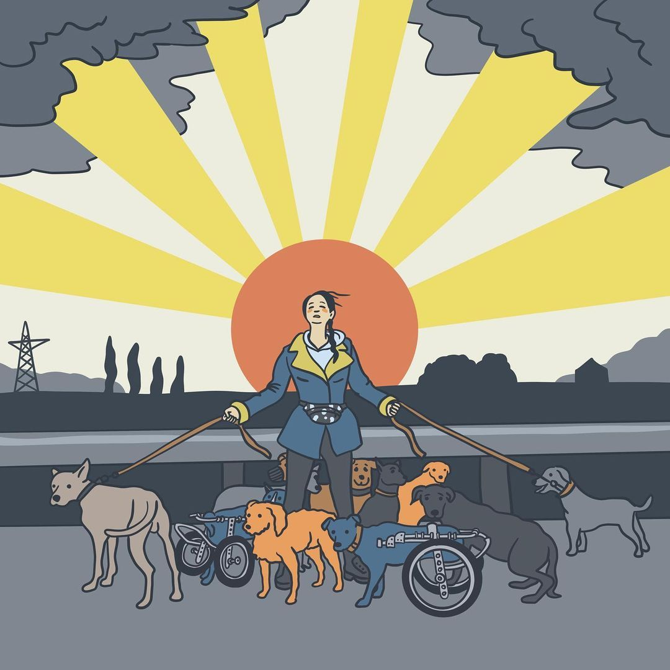

Slide 26
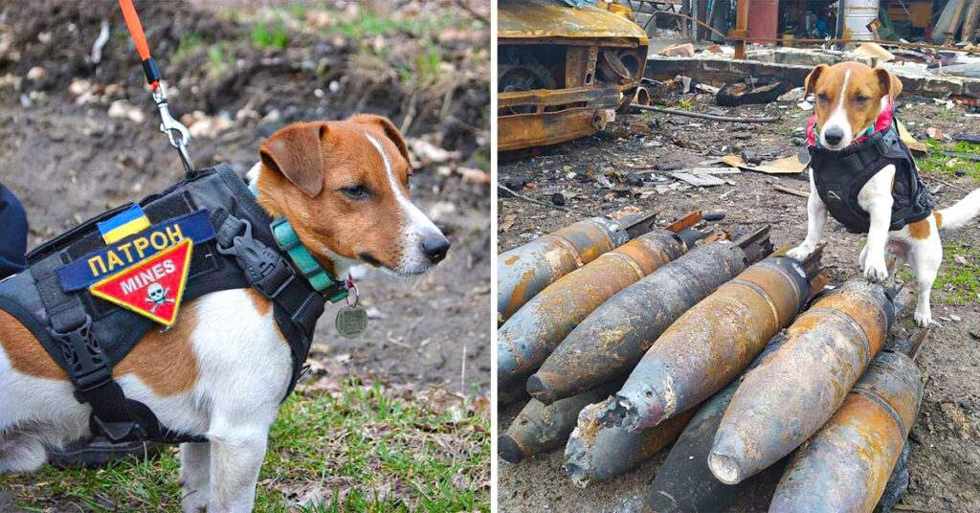
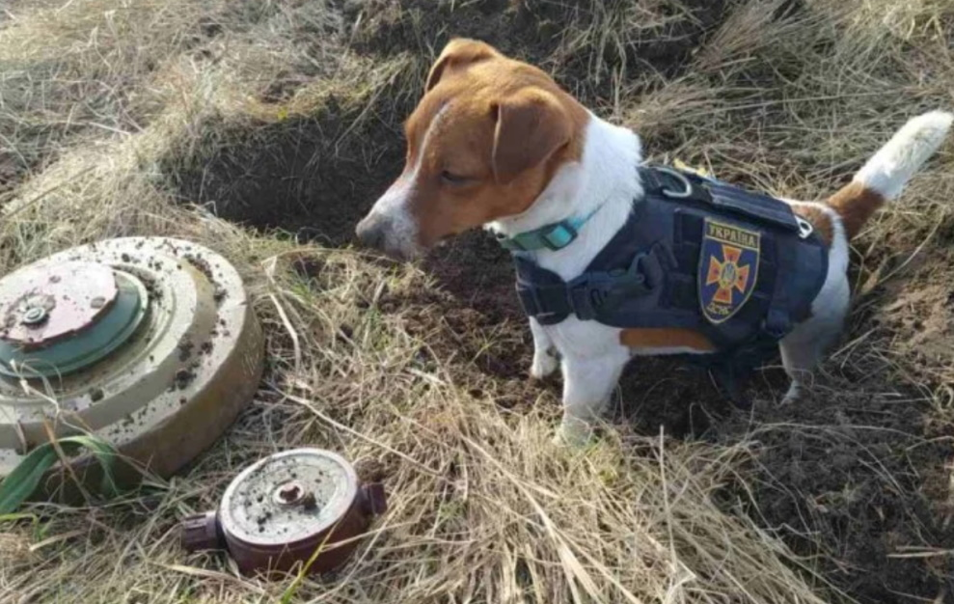

Slide 27
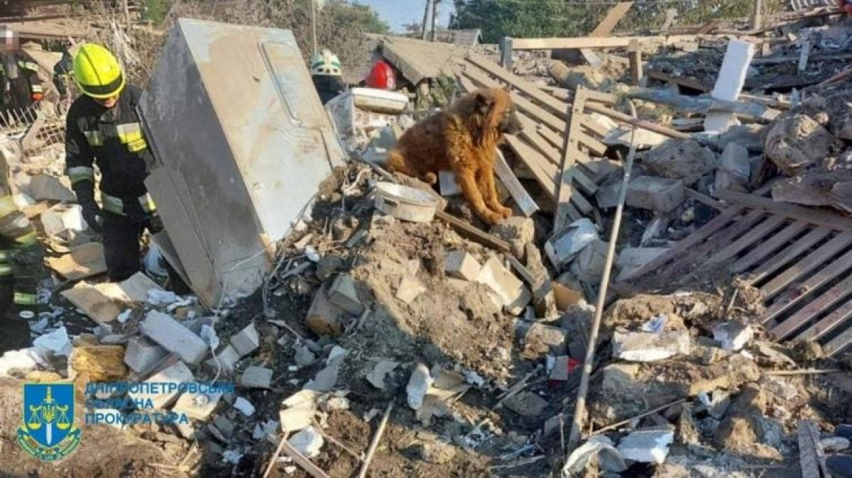
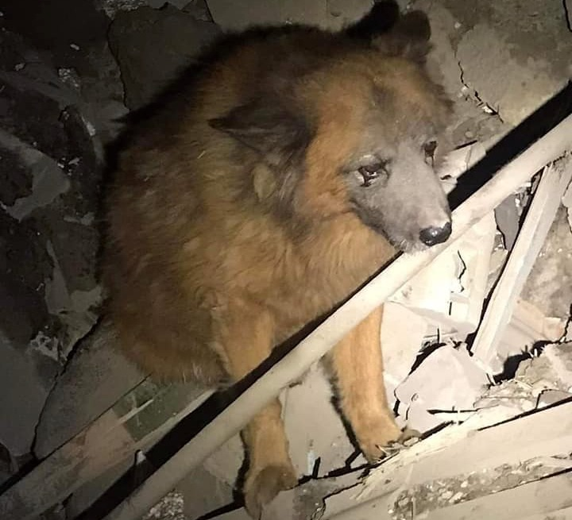

Slide 28
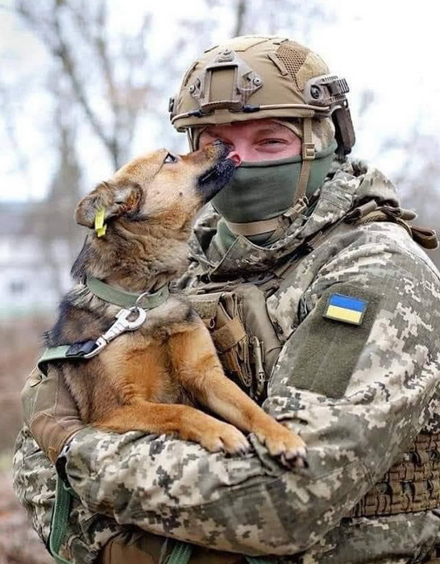
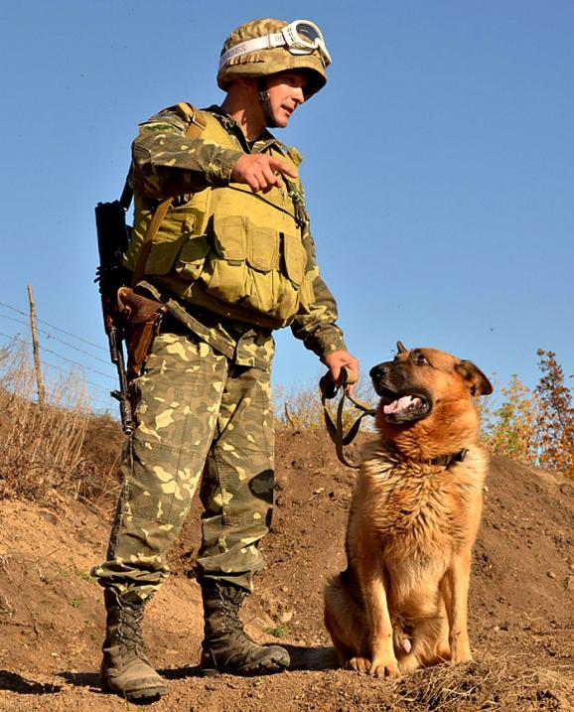

Slide 29
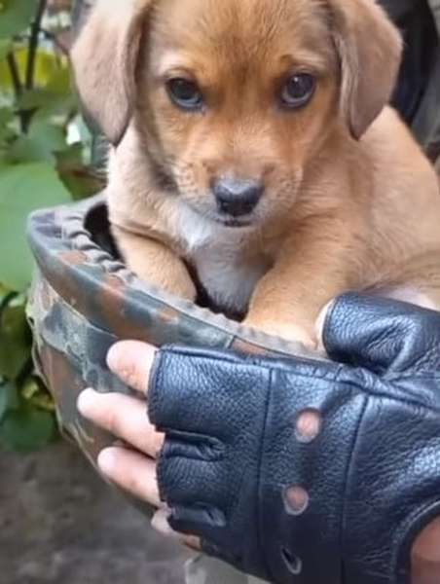
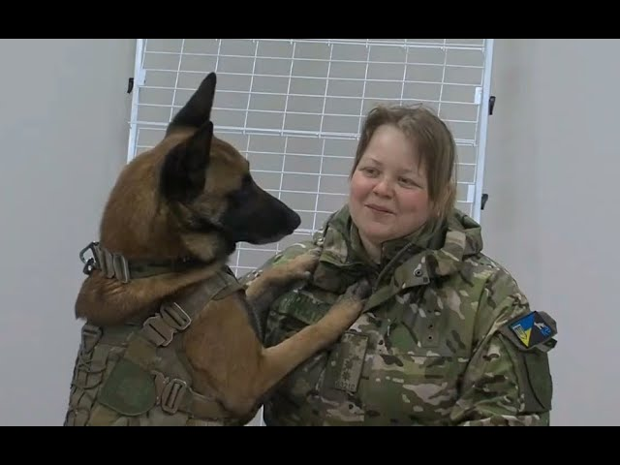
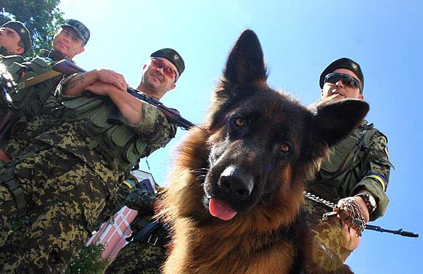

Slide 30

ГРА
«Знайдіть закінчення прислів'я»

Slide 31

Все добре переймай,
Хочеш собі добра,
Не одяг красить людину,
Добре діло -
а зла уникай .
не роби нікому зла.
а добрі справи..
роби сміло.
а зла уникай. не роби нікому зла.
а добрі справи. роби сміло.

Slide 32
Світ не без
Добро не лихо -
Добре ім'я
Добро творити -
добрих людей .
ходить тихо.
краще багатства..
себе веселити .
добрих людей. себе веселити.
краще багатства. ходить тихо.

Slide 33



Slide 34


